Slide 1
14장
분산분석

Slide 2
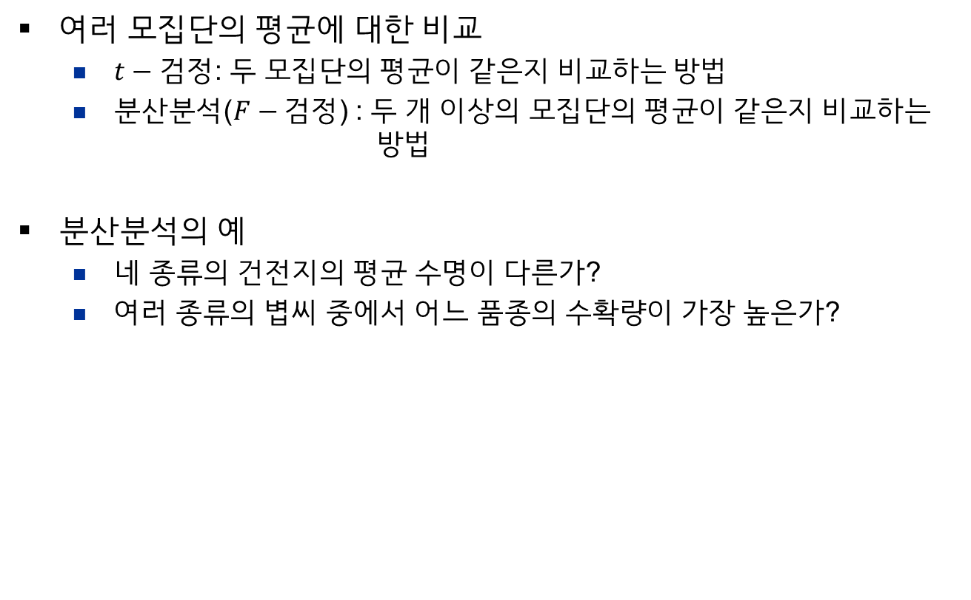
분산분석(Analysis of Variance, ANOVA)
여러 모집단의 평균에 대한 비교
$t−$ 검정: 두 모집단의 평균이 같은지 비교하는 방법
분산분석($F−$ 검정) : 두 개 이상의 모집단의 평균이 같은지 비교하는 방법
분산분석의 예
네 종류의 건전지의 평균 수명이 다른가?
여러 종류의 볍씨 중에서 어느 품종의 수확량이 가장 높은가?

Slide 3
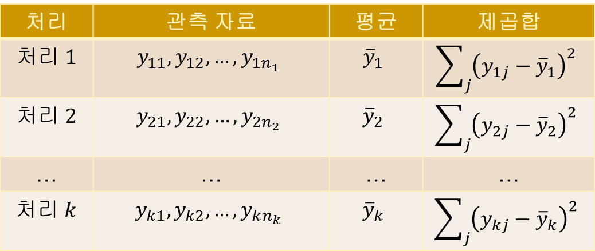

일원배치 분산분석법: 완전랜덤화 설계
완전랜덤화 설계: $k$ 개의 처리를 비교하기 위한 방법으로, $n$ 개의 전체 실험 단위를 대상 중에서 $n_{1}$개를 임의로 선택하여 처리 1을 적용, $n_{2}$개를 임의로 선택하여 처리 2를 적용, …, $n_{k}$개를 임의로 선택하여 처리 $k$를 적용하여 실험
자료
처리 | 관측 자료 | 평균 | 제곱합
처리 $1$ | $$y_{11}, y_{12}, …, y_{1n_{1}}$$ | $${\overline{y}}_{1}$$ | $$\sum_{j}{{\left(y_{1j}−{\overline{y}}_{1}\right)}^{2}}$$
처리 $2$ | $$y_{21}, y_{22}, …, y_{2n_{2}}$$ | $${\overline{y}}_{2}$$ | $$\sum_{j}{{\left(y_{2j}−{\overline{y}}_{2}\right)}^{2}}$$
… | … | … | …
처리 $k$ | $$y_{k1}, y_{k2}, …, y_{kn_{k}}$$ | $${\overline{y}}_{k}$$ | $$\sum_{j}{{\left(y_{kj}−{\overline{y}}_{k}\right)}^{2}}$$

Slide 4
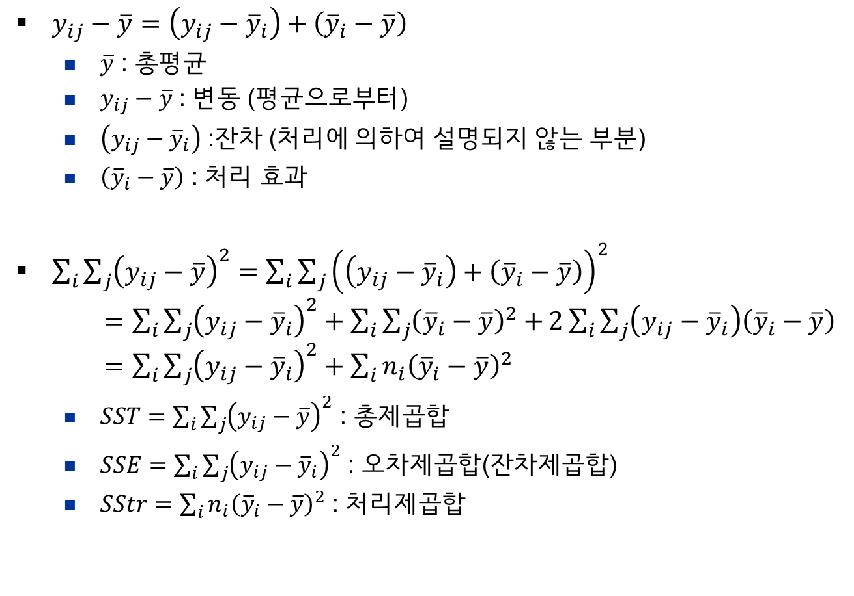
제곱합
$y_{ij}−\overline{y}=\left(y_{ij}−{\overline{y}}_{i}\right)+\left({\overline{y}}_{i}−\overline{y}\right)$
$\overline{y}$ : 총평균
$y_{ij}−\overline{y}$ : 변동 (평균으로부터)
$\left(y_{ij}−{\overline{y}}_{i}\right)$ :잔차 (처리에 의하여 설명되지 않는 부분)
$\left({\overline{y}}_{i}−\overline{y}\right)$ : 처리 효과
$\sum_{i}{\sum_{j}{{\left(y_{ij}−\overline{y}\right)}^{2}=\sum_{i}{\sum_{j}{{\left(\left(y_{ij}−{\overline{y}}_{i}\right)+\left({\overline{y}}_{i}−\overline{y}\right)\right)}^{2}}}}}$ $=\sum_{i}{\sum_{j}{{\left(y_{ij}−{\overline{y}}_{i}\right)}^{2}+\sum_{i}{\sum_{j}{{\left({\overline{y}}_{i}−\overline{y}\right)}^{2}+}}2\sum_{i}{\sum_{j}{\left(y_{ij}−{\overline{y}}_{i}\right)\left({\overline{y}}_{i}−\overline{y}\right)}}}}$ $=\sum_{i}{\sum_{j}{{\left(y_{ij}−{\overline{y}}_{i}\right)}^{2}+\sum_{i}{n_{i}{\left({\overline{y}}_{i}−\overline{y}\right)}^{2}}}}$
$SST=$ $\sum_{i}{\sum_{j}{{\left(y_{ij}−\overline{y}\right)}^{2}}}$ : 총제곱합
$SSE=\sum_{i}{\sum_{j}{{\left(y_{ij}−{\overline{y}}_{i}\right)}^{2}}}$ : 오차제곱합(잔차제곱합)
$SStr=\sum_{i}{n_{i}{\left({\overline{y}}_{i}−\overline{y}\right)}^{2}}$ : 처리제곱합

Slide 5

제곱합
$SST=SSE+SStr$
제곱합의 자유도
$SST:\left(n−1\right)$
$SSE:\left(n−k\right)$
$SStr:\left(k−1\right)$
단, $n=\sum_{i}{n_{i}}$
평균제곱
$MSE= \frac{SSE}{n−k}$ : 평균오차제곱
$MStr=\frac{MStr}{k−1}$ : 평균처리제곱

Slide 6

간편 계산식
$SST=\sum_{i}{\sum_{j}{{\left(y_{ij}−\overline{y}\right)}^{2}}}=\sum_{i}{\sum_{j}{\left({y_{ij}}^{2}−2\overline{y}y_{ij}+{\overline{y}}^{2}\right)}}$ $=\sum_{i}{\sum_{j}{{y_{ij}}^{2}}−n{\overline{y}}^{2}}$
$SStr=\sum_{i}{n_{i}{\left({\overline{y}}_{i}−\overline{y}\right)}^{2}}=\sum_{i}{n_{i}\left({{\overline{y}}_{i}}^{2}−2\overline{y}{\overline{y}}_{i}+{\overline{y}}^{2}\right)}$ $=\sum_{i}{n_{i}{{\overline{y}}_{i}}^{2}}−n{\overline{y}}^{2}$
$SSE=SST−SStr$

Slide 7
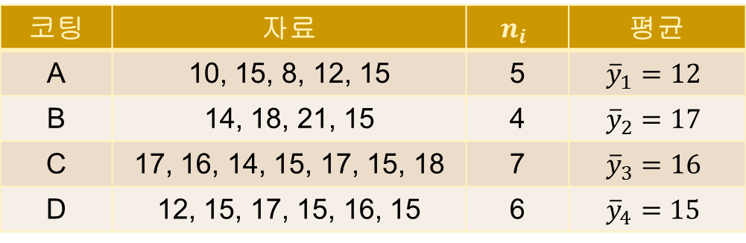
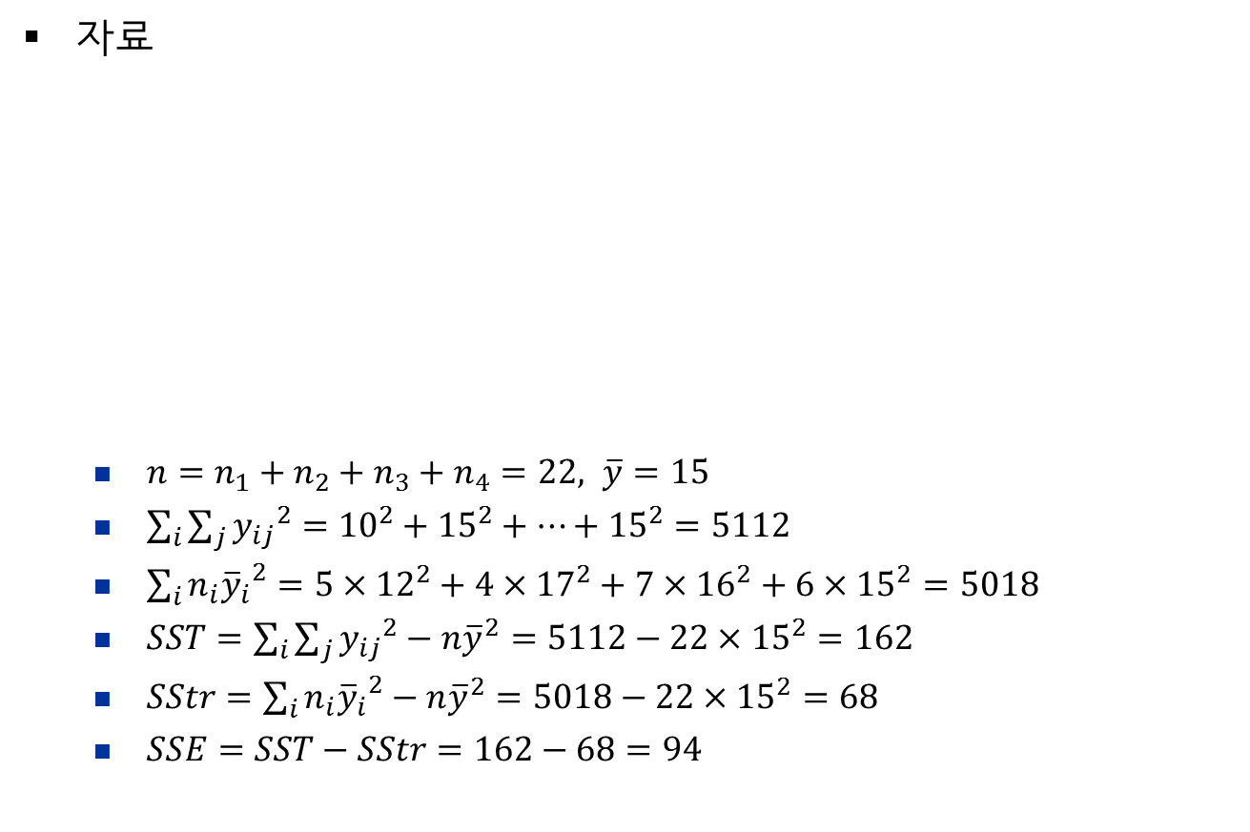
예) 네 종류의 코팅에 의한 소리의 일그러짐
자료
$n=n_{1}+n_{2}+n_{3}+n_{4}=22, \overline{y}=15$
$\sum_{i}{\sum_{j}{{y_{ij}}^{2}={10}^{2}+{15}^{2}+…+{15}^{2}=5112}}$
$\sum_{i}{n_{i}{{\overline{y}}_{i}}^{2}=5×{12}^{2}+4×{17}^{2}+7×{16}^{2}+6×{15}^{2}=5018}$
$SST=\sum_{i}{\sum_{j}{{y_{ij}}^{2}}−n{\overline{y}}^{2}=5112−22×{15}^{2}=162}$
$SStr=$ $\sum_{i}{n_{i}{{\overline{y}}_{i}}^{2}}−n{\overline{y}}^{2}=5018−22×{15}^{2}=68$
$SSE=SST−SStr=162−68=94$
코팅 | 자료 | $$n_{i}$$ | 평균
A | 10, 15, 8, 12, 15 | 5 | $${\overline{y}}_{1}=12$$
B | 14, 18, 21, 15 | 4 | $${\overline{y}}_{2}=17$$
C | 17, 16, 14, 15, 17, 15, 18 | 7 | $${\overline{y}}_{3}=16$$
D | 12, 15, 17, 15, 16, 15 | 6 | $${\overline{y}}_{4}=15$$

Slide 8
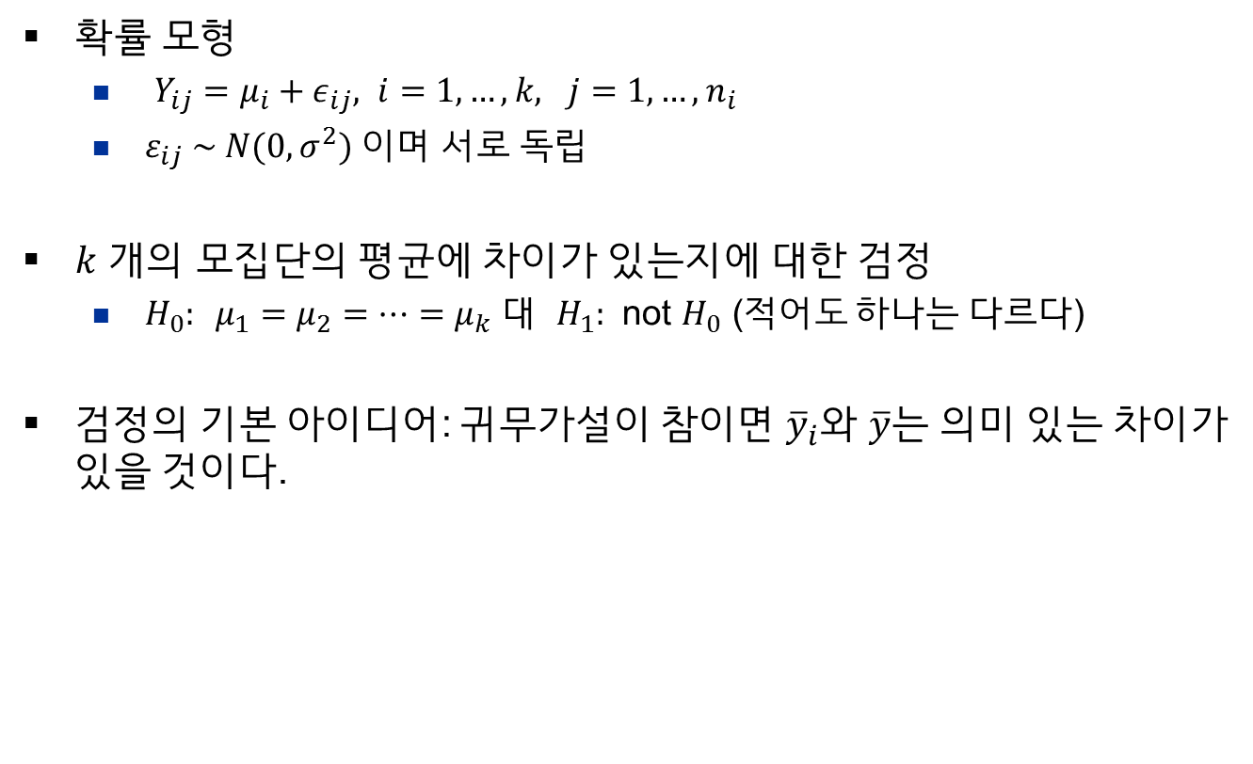
일원배치 분산분석 모형에 대한 추론
확률 모형
$Y_{ij}=μ_{i}+ε_{ij}, i=1,…, k, j=1,…, n_{i}$
$ε_{ij} \sim N(0, σ^{2})$ 이며 서로 독립
$k$ 개의 모집단의 평균에 차이가 있는지에 대한 검정
$H_{0}: μ_{1}=μ_{2}=…=μ_{k}$ 대 $H_{1}:$ not $H_{0}$ (적어도 하나는 다르다)
검정의 기본 아이디어: 귀무가설이 참이면 ${\overline{y}}_{i}$와 $\overline{y}$는 의미 있는 차이가 있을 것이다.

Slide 9
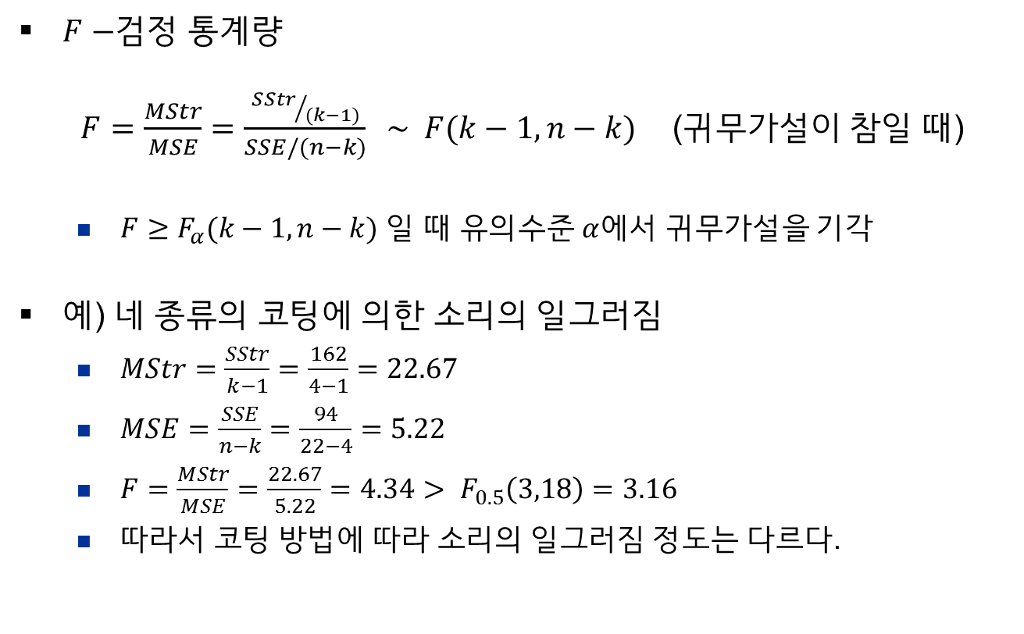
F-검정 통계량
$F−$검정 통계량 $F=\frac{MStr}{MSE}=\frac{{SStr}/{(k−1)}}{SSE/(n−k)} \sim F(k−1, n−k)$ (귀무가설이 참일 때)
$F≥F_{α}(k−1, n−k)$ 일 때 유의수준 $α$에서 귀무가설을 기각
예) 네 종류의 코팅에 의한 소리의 일그러짐
$MStr=\frac{SStr}{k−1}=\frac{162}{4−1}=22.67$
$MSE=\frac{SSE}{n−k}=\frac{94}{22−4}=5.22$
$F=\frac{MStr}{MSE}=\frac{22.67}{5.22}=4.34> F_{0.5}\left(3,18\right)=3.16$
따라서 코팅 방법에 따라 소리의 일그러짐 정도는 다르다.

Slide 10
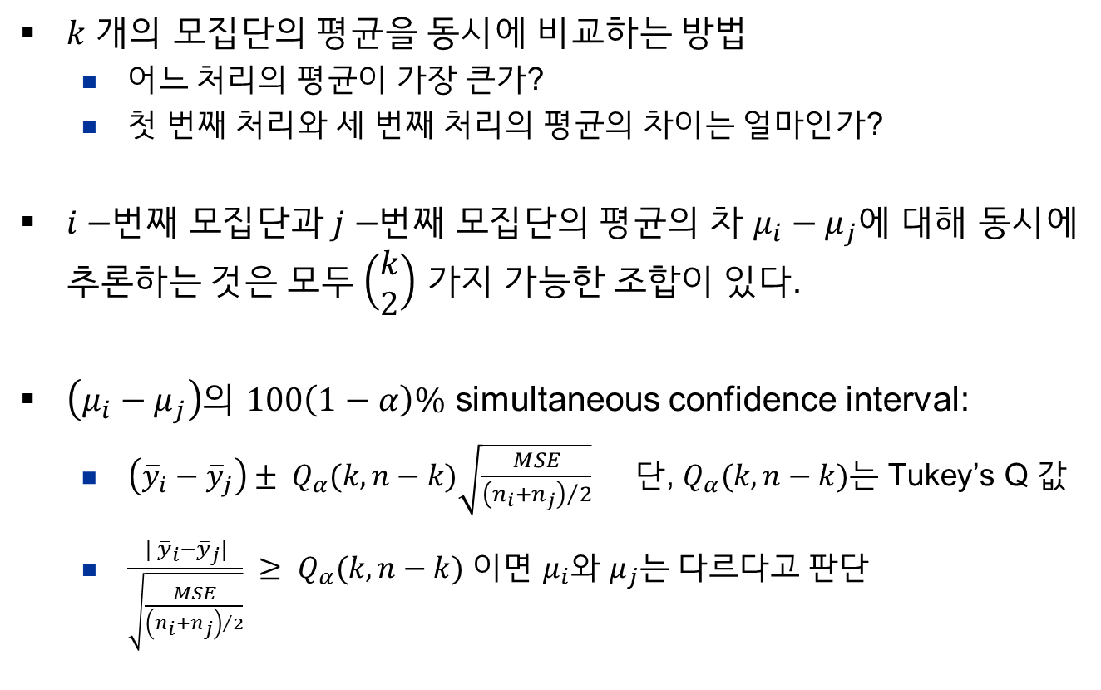
다중비교 (multiple comparisons)
$k$ 개의 모집단의 평균을 동시에 비교하는 방법
어느 처리의 평균이 가장 큰가?
첫 번째 처리와 세 번째 처리의 평균의 차이는 얼마인가?
$i−$번째 모집단과 $j−$번째 모집단의 평균의 차 $μ_{i}−μ_{j}$에 대해 동시에 추론하는 것은 모두 $\left(\begin{matrix}k \\ 2\end{matrix}\right)$ 가지 가능한 조합이 있다.
$\left(μ_{i}−μ_{j}\right)$의 $100\left(1−α\right)\%$ simultaneous confidence interval:
$\left({\overline{y}}_{i}−{\overline{y}}_{j}\right)± Q_{α}(k, n−k)\sqrt{\frac{MSE}{{\left(n_{i}+n_{j}\right)}/2}}$ 단, $Q_{α}(k, n−k)$는 Tukey’s Q 값
$\frac{| {\overline{y}}_{i}−{\overline{y}}_{j}|}{\sqrt{\frac{MSE}{{\left(n_{i}+n_{j}\right)}/2}}} ≥ Q_{α}(k,n−k)$ 이면 $μ_{i}$와 $μ_{j}$는 다르다고 판단

